Slide 1
«Світлотінь. Малювання куба».
урок образотворчого мистецтва
у 5 класі
Вчитель: Андрєєва Ж.В.

Slide 2
Для того щоб зобразити предмет об’ємним, ми маємо виявити на ньому світло і тіні. Як вони розміщуються?
Закономірності розміщення світла і тіней на предметі легше помітити, якщо освітити його направленим збоку електричним світлом (наприклад, настільною лампою, що стоїть недалеко від предмета).
Найсвітлішим місцем є полиск. Це та поверхня, що розміщена найближче до світла і перпендикулярно до його променів, ніби перетинає їм шлях.
Освітлені ділянки поруч із полиском - зона світла. Що більший кут нахилу поверхні від напрямку променів, то більше вона занурюється у півтінь.
Той бік предмета, на який зовсім не потрапляє світло, міститься в тіні.

Slide 3
Але якщо уважно придивитися до тіньового боку предмета, можна помітити, що він ледь-ледь освітлений. Звідки?
Це - відблиск, віддзеркалення світла від освітлених ділянок поруч. Таке ледь помітне випромінювання на тіньових ділянках називають рефлексом. Рефлекс завжди міститься у власній тіні предмета.
Предмет має також і тінь, що падає. Вона виникає з протилежного від світла боку, там, де зображуваний нами предмет перешкоджає променям світла потрапити на площину, тінь ніби падає від нього. Вона здебільшого темніша за власну.

Slide 4
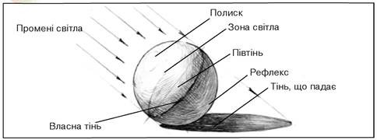
Власна тінь - це темний, протилежний освітленому, бік предмета.
Закономірності розміщення світла і тіней на предметі

Slide 5
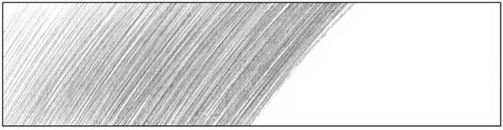
Послідовність зміни тону (ступінь яскравості, різниці між темним і світлим) на поверхні предмета така:
1
полиск
світло
півтінь
власна тінь
рефлекс
тінь, що падає
2
3
4
Штрих - це коротка рисочка, лінія, яку ми робимо гостро заточеним графітним олівцем.
5
6

Slide 6
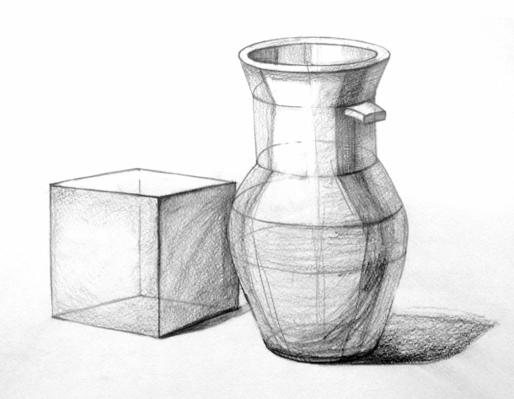
На предметах штрих треба накладати за їхньою формою, повторюючи напрямки і зміни форми. Це також допомагає зобразити об’єм.
Білий папір просвічується між тонкими лініями, і тому з першого разу досягти темного тону неможливо.
Щоб його досягти, поверх першого шару штрихів ми маємо накласти другий, третій і т. д.

Slide 7
Згідно із законами перспективи, що далі від нас міститься предмет чи його частина, то меншим він нам здається. Ми побачимо, що будинки, постаті людей і дерева у міру їх віддалення від нас здаються меншими і ближчими до лінії горизонту - уявної горизонтальної лінії, де зустрічаються небо і земля. На лінії горизонту предмети зменшуються настільки, що здаються крапками.

Slide 8
Спробуймо застосувати закон перспективи на практиці. Розгляньмо, як будується куб. Куб - це геометрична фігура, кожна сторона якої - квадрат. Куб треба починати рисувати з побудови каркаса, ніби дивлячись крізь поверхні, і тих граней, яких ми не бачимо.

Slide 9
Творчє завдання
Намалюйте книжку, що лежить на столі, або картонну коробку, використовуючи закони перспективи.
Інструменти та матеріали: аркуш паперу, олівець, гумка, чорна гелева ручка.

Slide 10
План роботи
• На аркуші паперу скомпонуйте зображення.
• Порівняйте його пропорції загалом.
• Порівняйте пропорції різних частин зображення: довжину до висоти і ширини.
• Виправте помилки в побудові.
• З’ясуйте, де розміщена лінія горизонту.
• Уявіть лінії, які йдуть від граней вашої моделі в точки сходу на лінії горизонту, спробуйте їх відтворити.
• З’ясуйте, який бік зображення здається більшим: той, що ближче до вас, чи навпаки.
• Який нахил у ліній, що йдуть у точки сходу?
• Чи не змінюється нахил ліній залежно від того, стоїте ви чи сидите? Відтворіть саме той нахил, який бачите у своїй моделі.

Slide 11
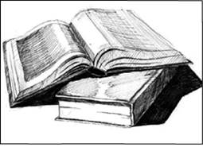
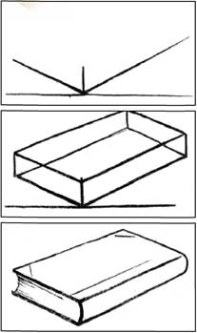
Зразок роботи

Slide 12
Зворотній зв’язок
Human
E-mail: zhannaandreeva95@ukr.net
Viber: 0984971546

